Slide 1
Биология
9
класс
Тема:
Методы изучения генетики человека

Slide 2
Цель урока:
Рассмотреть особенности изучения генетики человека.
Познакомиться с основными методами изучения генетики человека.

Slide 3
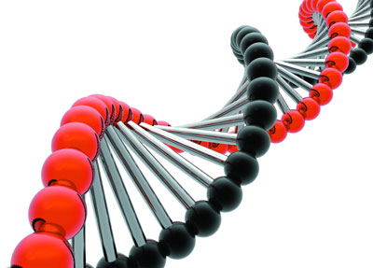
Проверь себя
Характеристики мутаций | Виды мутаций
а) является следствием ошибок при репликации ДНК; б) приводит к увеличению числа хромосом; в) приводит к образованию новой формы гена; г) изменяют последовательность генов в хромосоме; д) наблюдается у растений; е) затрагивают отдельные хромосомы. | 1) геномные; 2) хромосомные; 3)генные.
а | б | в | г | д | е
3 | 1 | 3 | 2 | 1 | 2

Slide 4
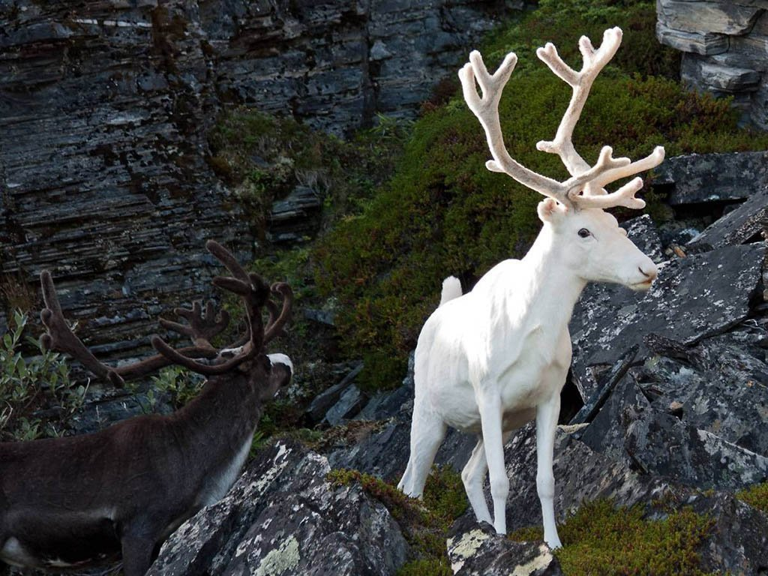
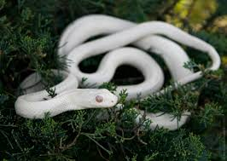
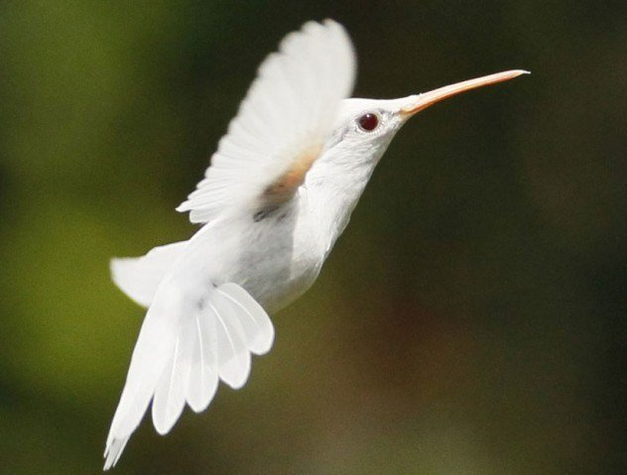
Проверь себя
Рассмотрите рисунки с изображением животных альбиносов. К какому виду мутаций относят данную наследственную аномалию?
к цитоплазматической мутации
к геномной мутации
к хромосомной мутации
4) к генной мутации

Slide 5
Проверь себя
К какому типу мутаций относят поворот Участка хромосомы на 18О'?
Генная
Точковая
Геномная
4) Хромосомная

Slide 6
Генетика человека
В последние годы интерес к генетике человека особенно возрос в связи с её огромным практическим значением для человечества. В настоящее время более или менее подробно изучено наследование у человека около 4000 нормальных и патологических признаков. Установлено существование болезней, обусловленных наследствен-ными факторами.
Правильное распознавание этих заболеваний важно для их профилактики и лечения. Указанные успехи стали возможны после того, как были разработаны методы генетического исследования человека.

Slide 7
Трудности изучения генетики человека:
Для генетических исследований человек является неудобным объектом, так как у человека:
Сложный кариотип - много хромосом и групп сцепления
Невозможно экспериментальное получение потомства
Поздно наступает половая зрелость и редкая смена поколений
Малое число потомков в каждой семье
Невозможность создания одинаковых условий жизни.

Slide 8
Методы изучения генетики человека
Методы
Генеалогический
Цитогенетический
Близнецовый
Биохимический
Молекулярно-генетический

Slide 9
Генеалогический метод
Состоит в изучении родословной людей. Используя его, можно определить многие признаки человека, в частности, переход из поколения в поколение наследственных заболеваний. С помощью генеалогического метода установлено, что развитие способностей, одаренности и других достоинств (например, музыкальная одаренность, математические способности) обусловлено наследственными факторами.
Суть его состоит в установлении родословных связей и определении доминантных и рецессивных признаков и характера их наследования. Особенно эффективен этот метод при исследовании генных мутаций.

Slide 10
Генеалогический метод
Генеалогический метод используется для диагностики наследственных заболеваний и медико-генетического консультирования. По характеру наследования определяется вероятность рождения ребенка с генетическими аномалиями.
Генеалогический метод чаще всего использовался для мониторинга таких генетических заболеваний, как гемофилия, сахарный диабет, эпилепсия.

Slide 11
Родословная семьи королевы Виктории Наследование гемофилии

Slide 12
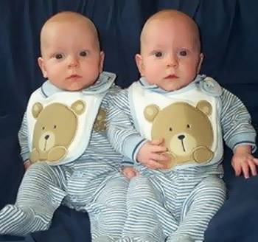
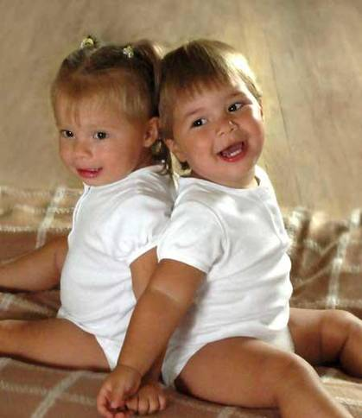
Близнецовый метод

Slide 13
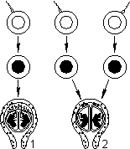
Близнецовый метод
Близнецами называют одновременно родившихся детей. Они бывают монозиготными (однояйцевыми) и дизиготными (разнояйцевыми).
Монозиготные близнецы развиваются из одной зиготы (1), которая на стадии дробления разделилась на две (или более) части. Поэтому такие близнецы генетически идентичны и всегда одного пола. Монозиготные близнецы характеризуются большой степенью сходства по многим признакам.
Дизиготные близнецы развиваются из двух или более одновременно оплодотворенных разными сперматозоидами яйцеклеток (2). Поэтому они имеют различные генотипы и могут быть как одного, так и разного пола.
1 — монозиготные близнецы
2 — дизиготные близнецы

Slide 14
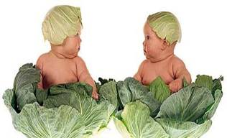
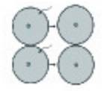
Близнецовый метод
Монозиготные
(однояйцовые)
Дизиготные
(разнояйцовые)
Близнецовый метод заключается в изучении фенотипов однояйцевых близнецов, которые обладают одинаковым генотипом. Близнецовый метод позволяет определить степень проявления признака у пары, влияние наследственности и среды на развитие признаков.

Slide 15
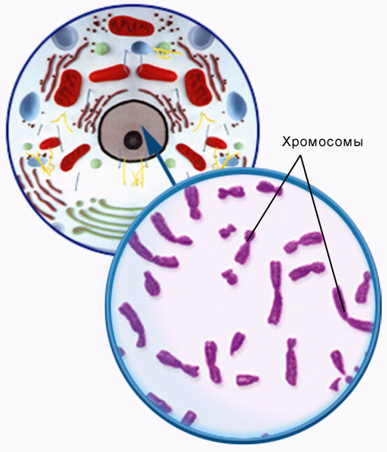
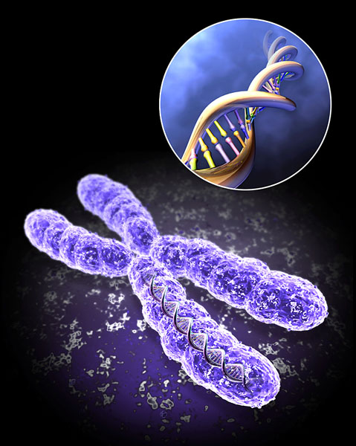
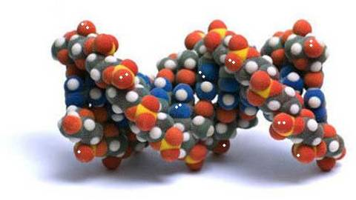
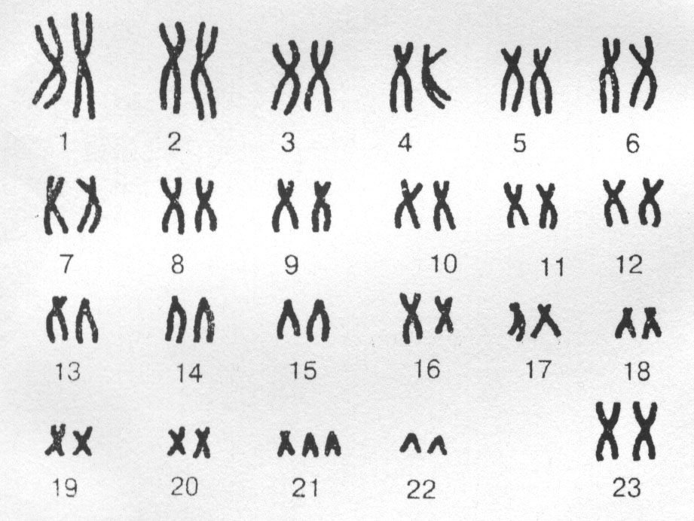
Цитогенетический метод
Исследование кариотипа людей.
Позволяет выявить изменения в хромосомном наборе.

Slide 16
Цитогенетический метод
Существует такая категория хромосомных мутаций, которые выражаются в видимых изменениях структуры или числа хромосом. У человека такие мутации определяются цитогенетическим методом. В последние годы разработаны новые методы, позволяющие легко и быстро изучить хромосомный набор любого человека, не причиняя ему никакого вреда. Сущность их состоит в том, что лейкоциты крови помещают в особую питательную среду при температуре 37°С, в которой они делятся. Из них приготавливают препараты, на которых видны число и строение хромосом. Недавно разработаны методы окраски хромосом человека особыми красителями, что позволяет не только подсчитывать количество хромосом, но и изучать более тонкие изменения в структуре отдельных хромосом.

Slide 17
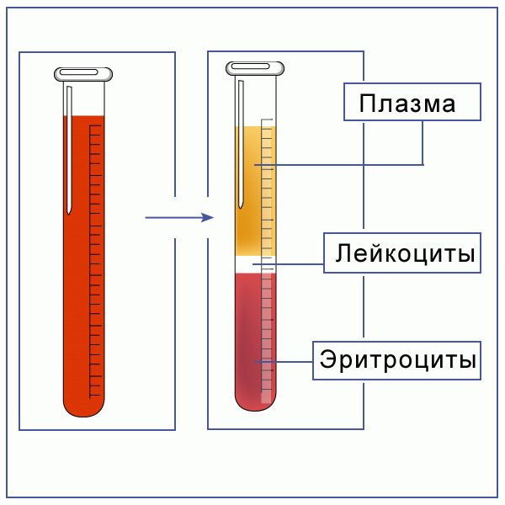
Биохимический метод
Позволяет установить нарушения в обмене веществ
Выяснить наследственную предрасположенность к заболеванию и своевременно предупредить развитие болезни.

Slide 18
Биохимический метод
Биохимический метод позволяет изучить болезни обмена веществ. Уже описано более 1000 врожденных болезней обмен веществ, причина которых – мутации генов, приводящие к дефекту синтеза ферментов, транспортных, структурных белков.
С помощью этого метода изучены такие заболевания, как, например: фенилкетонурия – болезнь углеводного обмена, сахарный диабет, а также разработаны методы их лечения.

Slide 19
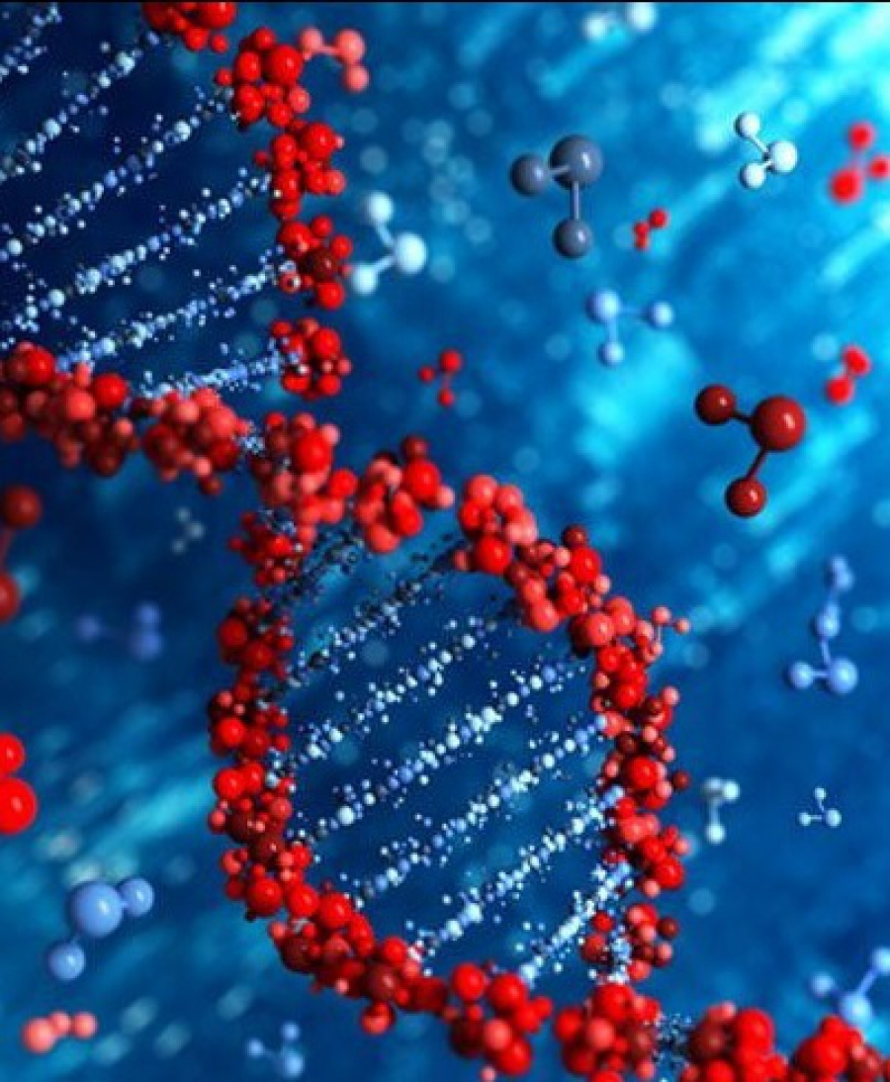
Молекулярно – генетический метод
С помощью этого метода изучается генетическая информация, хранящаяся в молекуле ДНК, которая составляет геном человека, то есть исследуется структура и функции генов.

Slide 20
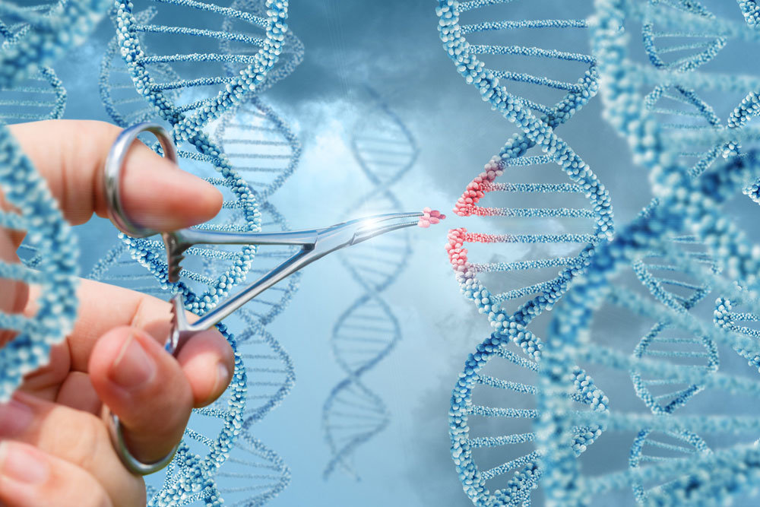
Итоги урока
В настоящее время большое внимание уделяется мерам по предотвращению рождения детей с наследственной патологией.

Slide 21
Выводы:
Основным путём предотвращения наследственных заболеваний является их профилактика.
Таким образом, современные тенденции генетики человека – это активное противодействие неблагоприятным факторам, вызывающим наследственные аномалии на основе знания генетических закономерностей.

Slide 22
Самостоятельная работа
Тема № 62: страница 168-171 задание - 1,2,3,4 (ответить на вопросы письменно в рабочей тетради).

